Slide 1
课程名称 模拟电子技术（二）
第6章 放大电路频率响应

Slide 2
6 放大电路频率响应
教学内容
  单时间常数RC电路的频率响应
  放大电路的低频和高频响应
  多级放大电路的频率响应

Slide 3
6 放大电路频率响应
基本要求
  掌握放大电路频率响应的基本概念和描述方法
  了解各元件参数对放大电路的频率响应性能的影响
  了解放大电路不同组态频率响应的特点

Slide 4
6 放大电路频率响应
6.1 RC电路的频率响应（教材6.2）
6.2 放大电路频率响应及简化等效模型
6.3 共源极放大电路的频率响应
6.4 共射极放大电路的频率响应
6.5 三极管基本放大电路频率响应比较
6.6 多级放大电路的频率响应（教材6.7）

Slide 5
6.1 RC电路的频率响应
6.1.1 中频响应
6.1.2 高频响应
6.1.3 低频响应
6.1.4 全频响应

Slide 6
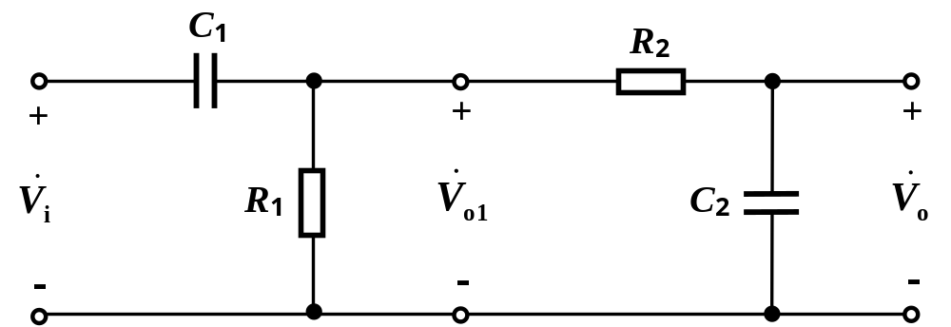
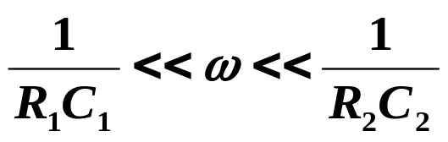
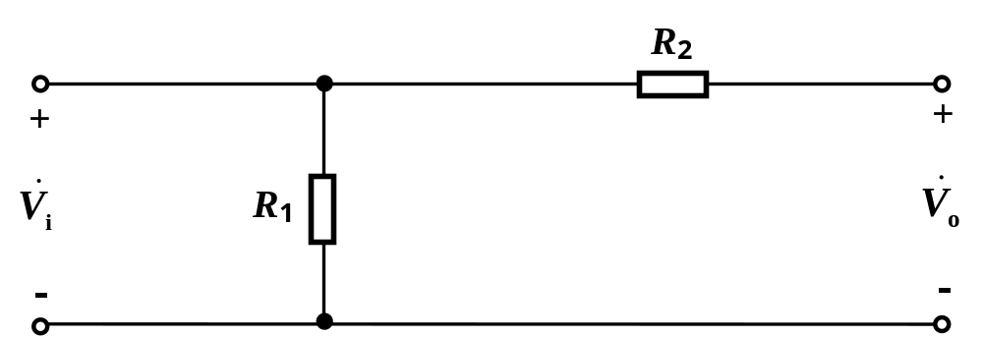
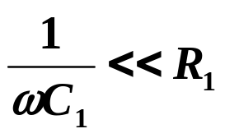
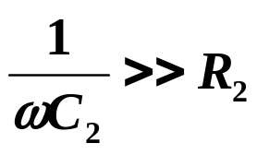
6.1.1 中频响应
对于二端口RC电路网络
设 R₁C₁ >> R₂C_{2，}
C₁ >> C₂
在中频区
即
中频区等效电路
则C₁可近似看作短路， C₂可近似看作开路。

Slide 7
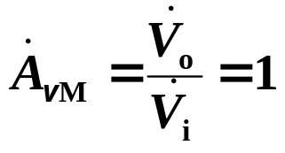
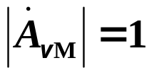



6.1.1 中频响应
电压增益（传递函数）：
与频率无关
中频区等效电路
电压增益的幅值（模）:
电压增益的相角:
与
同相

Slide 8
6.1 RC电路的频率响应
6.1.1 中频响应
6.1.2 高频响应
6.1.3 低频响应
6.1.4 全频响应

Slide 9
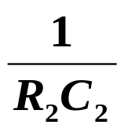
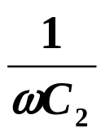

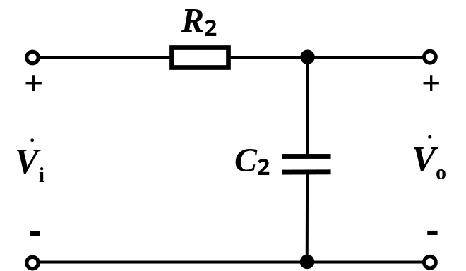
设 R₁C₁ >> R₂C_{2，}
C₁ >> C₂
6.1.2 高频响应
当ω 接近和大于等于
时，
接近
属于高频区，
二端口RC电路
C₂的影响不能再忽略
此时仍有
，
C₁仍可看作短路。
RC低通电路（高频区等效电路）

Slide 10
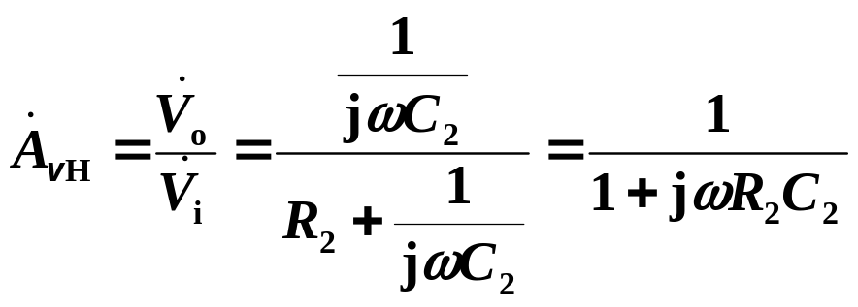
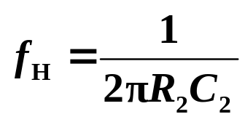
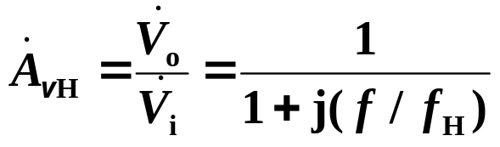
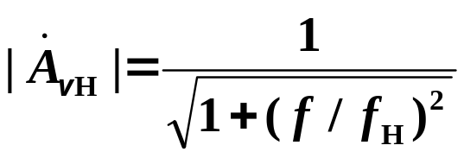

6.1.2 高频响应
①增益频率函数
电压增益（传递函数）：
RC低通电路（高频区等效电路）
令
上限截止频率
则
电压增益的幅值（模）
（幅频响应）
电压增益的相角
（相频响应）

Slide 11
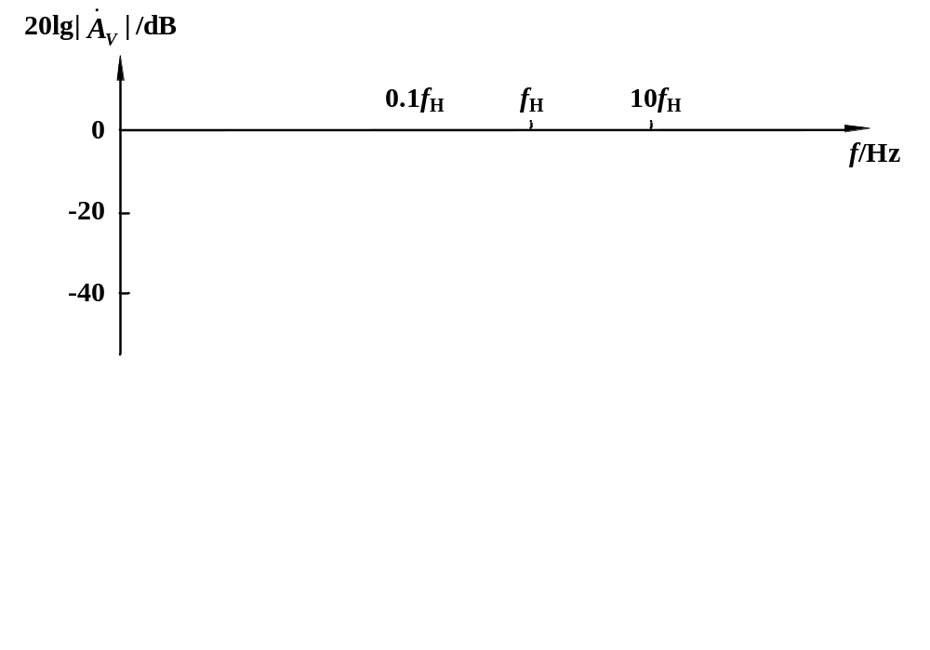

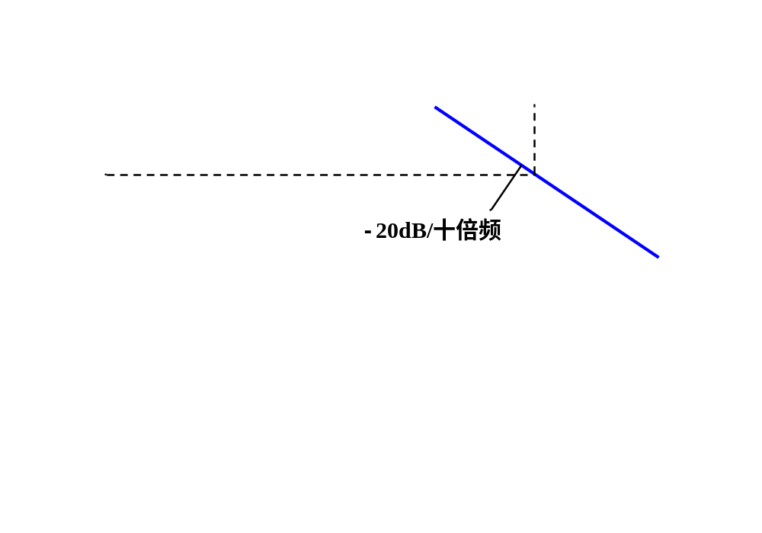
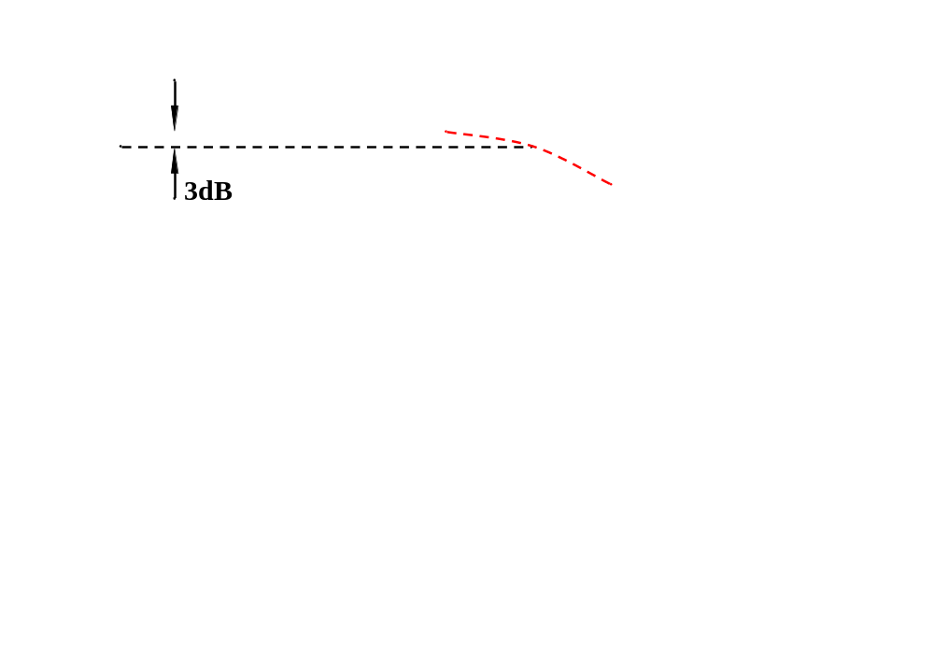
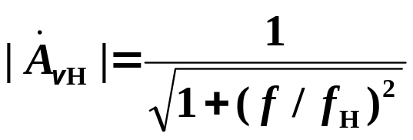
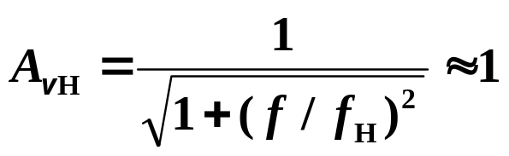
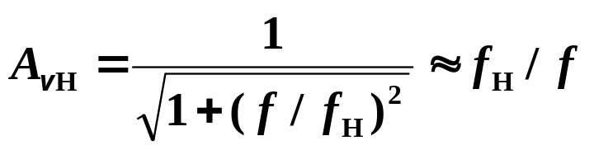

6.1.2 高频响应
②频率响应曲线描述
v
幅频响应
当f << f _{H}时
当f >> f _{H}时
0分贝水平线
最大误差 -3dB
f_{H}也称为转折频率、3dB上限截止频率 。
Notes:
3.31上课继续！
20lg(0.707)= -3dB

Slide 12
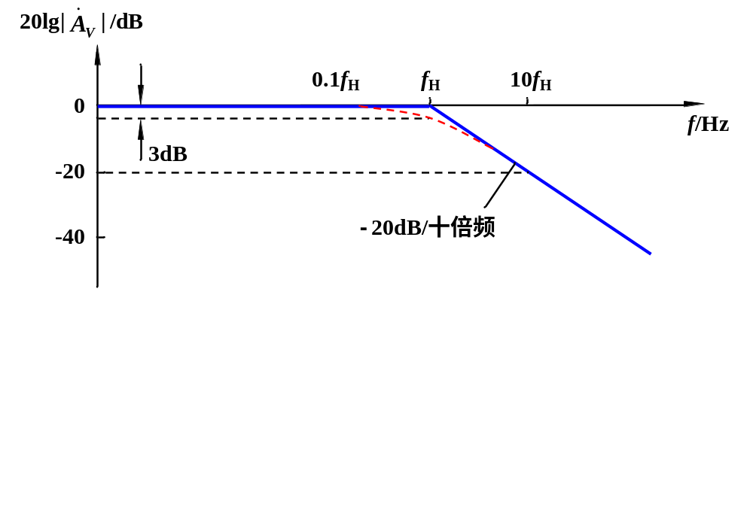
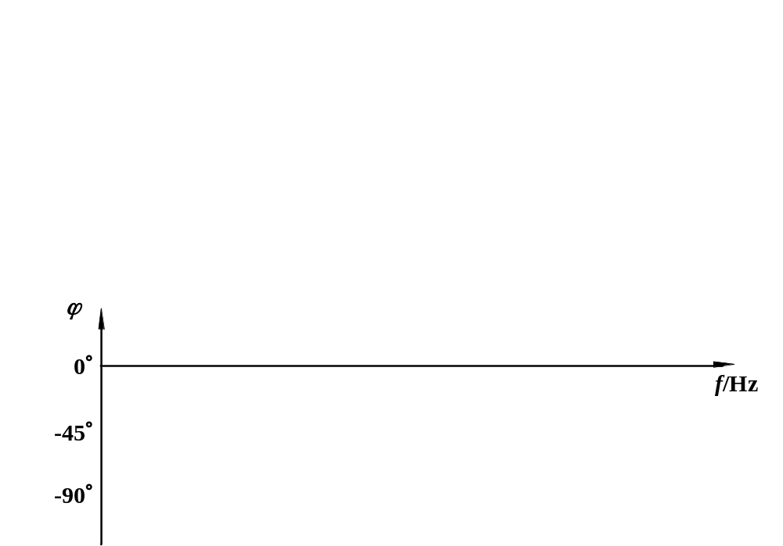
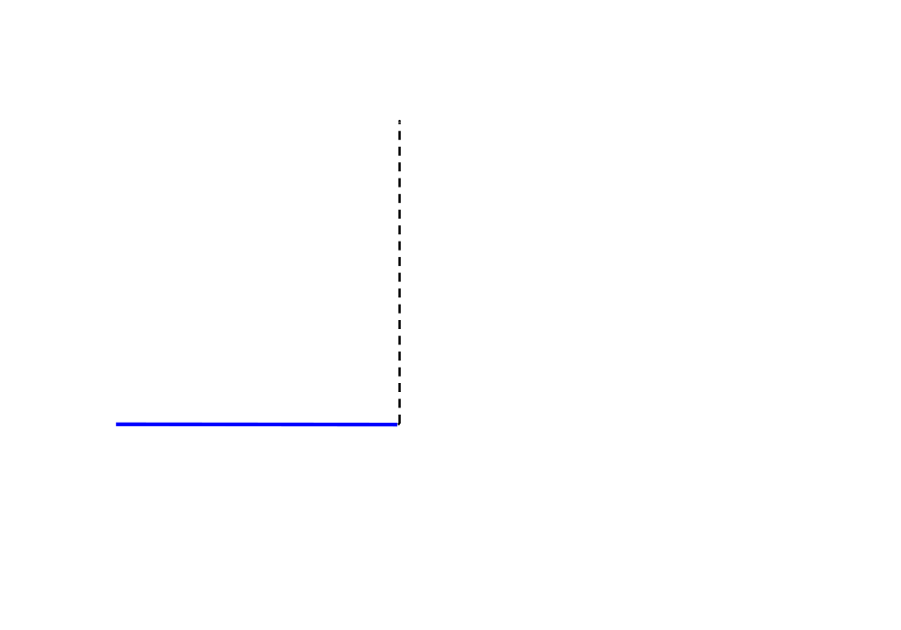
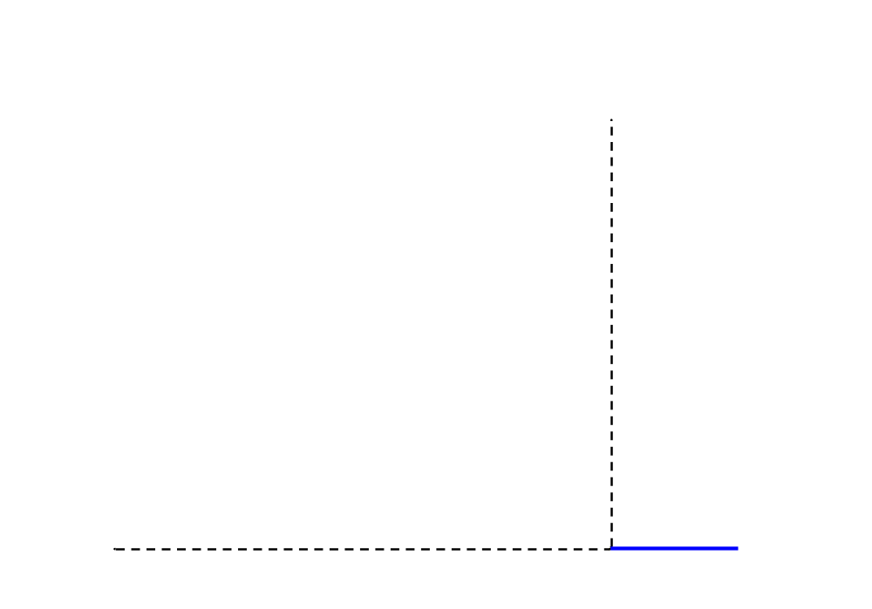
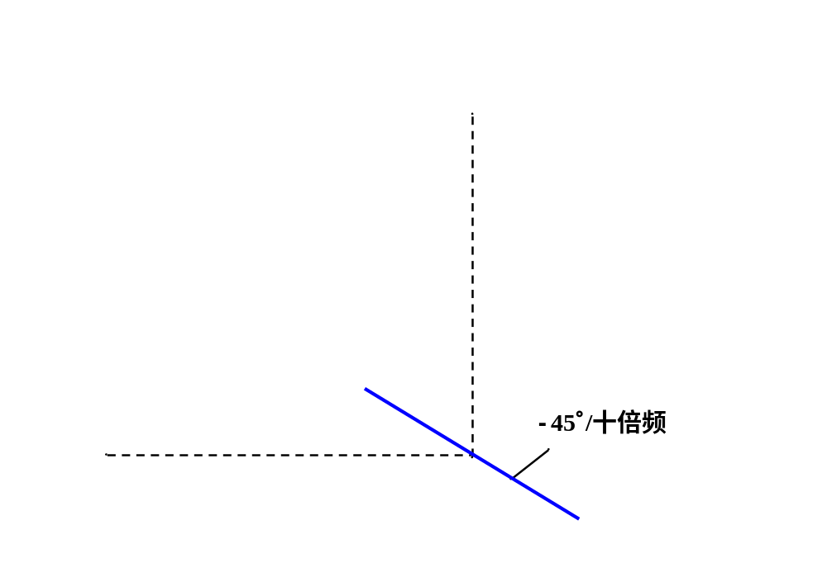
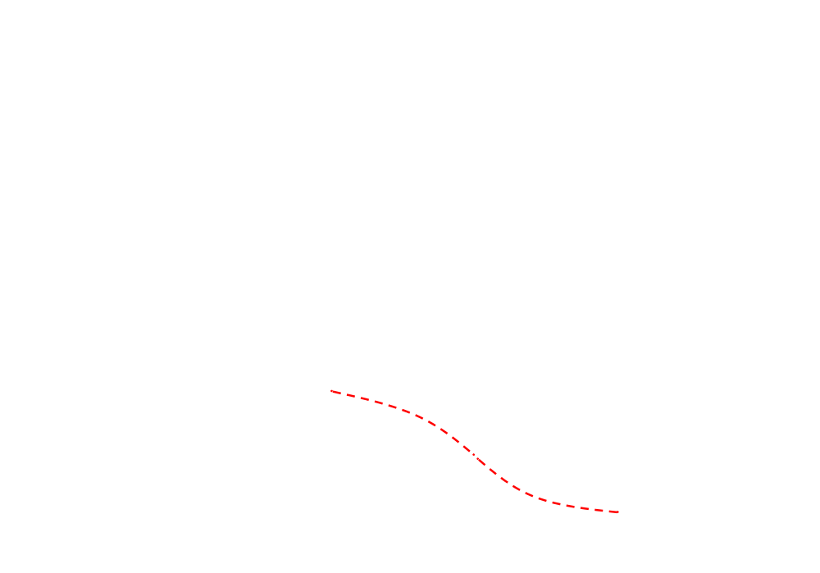









6.1.2 高频响应
②频率响应曲线描述
v
相频响应
斜率为-45°/十倍频的直线
波特图
表示输出与输入的相位差
表明：高频时，输出滞后输入

Slide 13
6.1 RC电路的频率响应
6.1.1 中频响应
6.1.2 高频响应
6.1.3 低频响应
6.1.4 全频响应

Slide 14
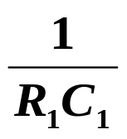
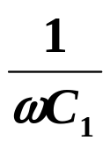

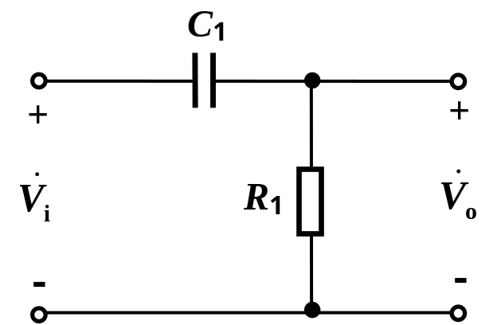
设 R₁C₁ >> R₂C_{2，}
C₁ >> C₂
6.1.3 低频响应
当ω接近和小于等于
时，
接近
属于低频区
二端口RC电路
C₁的影响不能再忽略
此时有
C₂可看作开路
RC高通电路（低频区等效电路）
Notes:
周一（11.15）上课继续

Slide 15
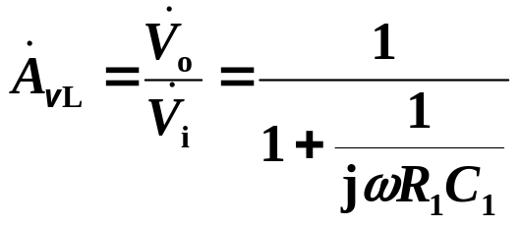
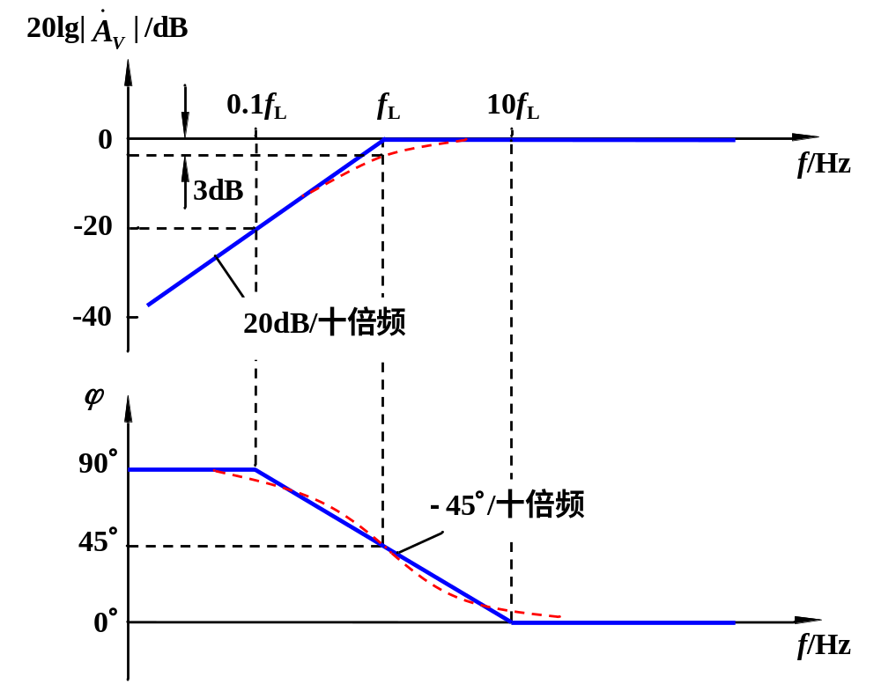
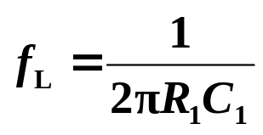
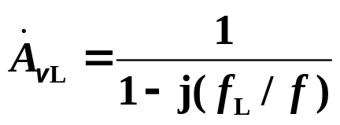
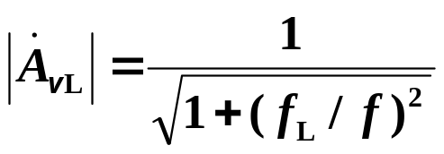

6.1.3 低频响应
电压增益（传递函数）：
RC高通电路（低频区等效电路）
令
v
下限截止频率
则
幅频响应
相频响应
输出超前输入

Slide 16
6.1 RC电路的频率响应
6.1.1 中频响应
6.1.2 高频响应
6.1.3 低频响应
6.1.4 全频响应

Slide 17

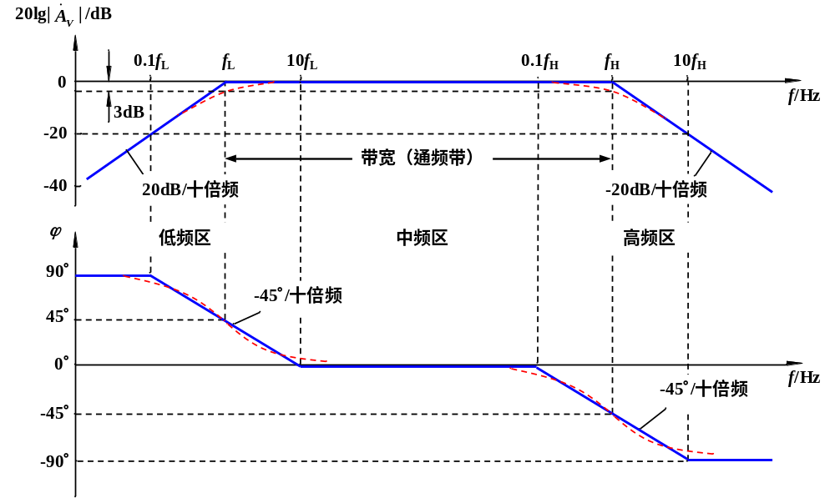
6.1.4 全频响应
∵ R₁C₁ >> R₂C₂
v
中频区增益也称为通带增益

Slide 18
6 放大电路频率响应
6.1 RC电路的频率响应（教材6.2）
6.2 放大电路频率响应及简化等效模型
6.3 共源极放大电路的频率响应
6.4 共射极放大电路的频率响应
6.5 三极管基本放大电路频率响应比较
6.6 多级放大电路的频率响应（教材6.7）
Notes:
2023.3.28上课继续！

Slide 19
6.2 放大电路频率响应及简化等效模型
1. 放大电路频率响应概述
（1）需要放大的信号通常都包含许多频率成分。如话筒输出的语音信号（20Hz～20kHz），卫星电视信号（3.7～4.2GHz）等。
（2）放大电路中有耦合电容、旁路电容和负载电容，FET或BJT也存在PN结电容，此外实际电路中还有分布电容等，导致对不同频率的信号放大倍数和时延不同。若信号中不同的频率成份不能被放大电路同等地放大（包括时延），则会出现失真现象（称为线性失真或频率失真）。
（3）前两章分析放大电路的性能指标时，是假设电路中所有耦合电容和旁路电容对信号频率来说都呈现非常小的阻抗而视为短路；FET或BJT的极间电容、电路中的负载电容及分布电容对信号频率来说都呈现非常大的阻抗而视为开路。

Slide 20
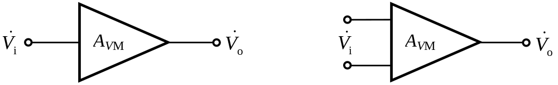
6.2 放大电路频率响应及简化等效模型
2. 放大电路中频区（通带内）的简化模型
v
v
单端输入方式
差分式输入方式
A_{vM} ——通带增益，不含电抗元件
——假设其输入电阻为无穷大，输出电阻为零
——输出与输入的相位可以是同相，也可以是反相

Slide 21
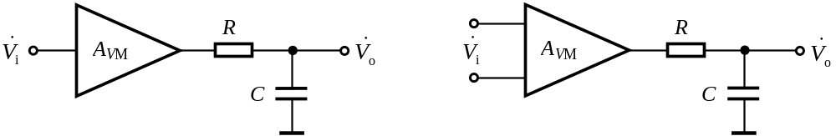
6.2 放大电路频率响应及简化等效模型
3. 直接耦合放大电路的等效模型
等效RC低通电路
等效RC低通电路
v
v
其中，C包含三极管的PN结电容、极间电容、电路分布电容、负载电容的影响。
假设这些影响最终可以等效为单时间常数RC电路，或只有一个起决定作用的RC电路。

Slide 22
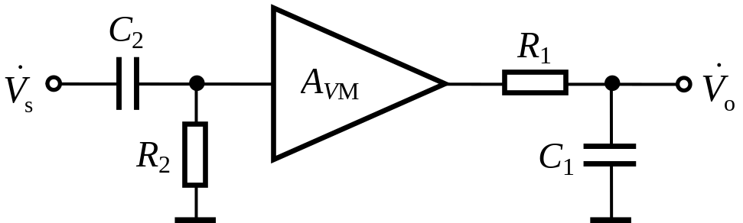
6.2 放大电路频率响应及简化等效模型
4. 阻容耦合放大电路的等效模型
等效RC高通电路
等效RC低通电路
v
高频区：PN结等电容同样对增益产生影响。
低频区：耦合电容和旁路电容产生影响，它们的影响可以等效为RC高通电路。
假设这些影响最终都可以等效为单时间常数RC电路。

Slide 23
6.2 放大电路频率响应及简化等效模型
采用等效模型分析放大电路频率影响时，仅需要完成两项任务：
（1）求得通带增益A_{vM}，前续相关章节对此已进行了介绍；
（2）求得等效的RC电路。这一过程较复杂，本章后续内容将做重点讨论。
一旦获得了等效模型，就可以利用6.1节的结论，直接得到放大电路的频率响应结果。

Slide 24
6 放大电路频率响应
6.1 RC电路的频率响应（教材6.2）
6.2 放大电路频率响应及简化等效模型
6.3 共源极放大电路（简化模型）的频率响应
6.4 共射极放大电路的频率响应
6.5 三极管基本放大电路频率响应比较
6.6 多级放大电路的频率响应（教材6.7）
Notes:
FET

Slide 25
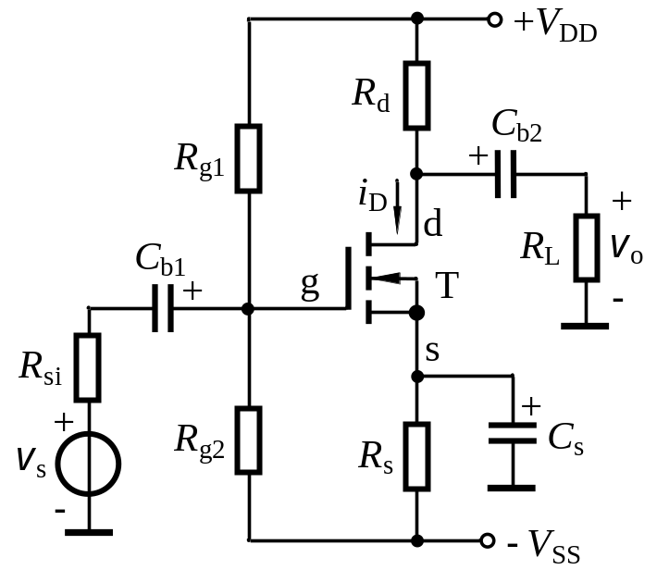
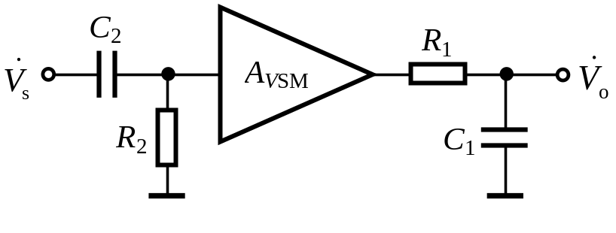
6.3 共源极放大电路（简化模型）的频率响应
将电路中FET极间电容在高频区产生的影响等效为R₁C₁低通电路；
将耦合电容和旁路电容在低频区产生的影响等效为R₂C₂高通电路。
一般FET极间电容远小于耦合电容和旁路电容，所以通常有R₁C₁<< R₂C₂ 。
等效RC高通电路
等效RC低通电路
vs
A_{vsM} ——共源极放大电路的通带源电压增益，式中的负号表示输出与输入反相，即通带内增益的相频响应为-180°。
Notes:
共源级——反向放大

Slide 26
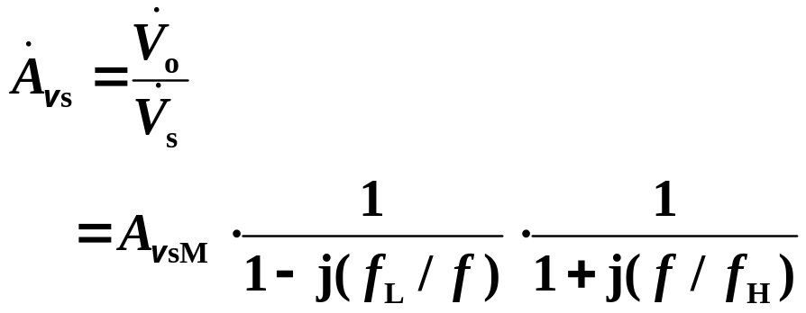
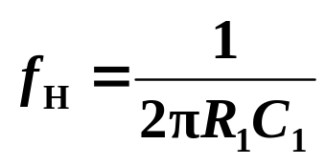

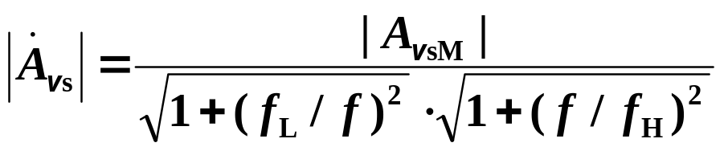
6.3 共源极放大电路（简化模型）的频率响应
增益的频率响应
等效RC高通电路
等效RC低通电路
vs
上限频率
下限频率
幅频响应
相频响应
Notes:
2024.4.7 上课继续！
通频带：1）幅频响应为何不为零？
2）-180怎么来的？——反向

Slide 27
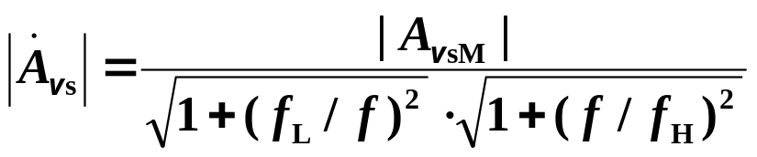
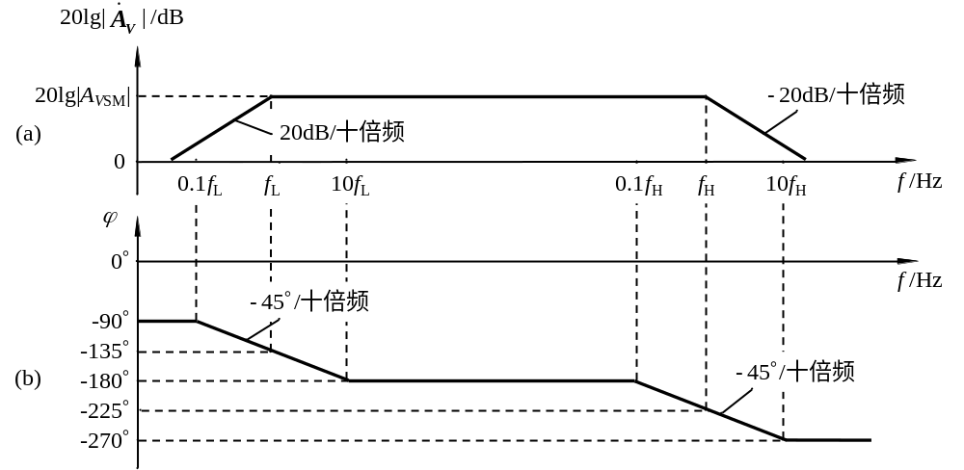
6.3 共源极放大电路（简化模型）的频率响应
vs
幅频响应
相频响应
vs
vs

Slide 28
6 放大电路频率响应
6.1 RC电路的频率响应（教材6.2）
6.2 放大电路频率响应及简化等效模型
6.3 共源极放大电路的频率响应
6.4 共射极放大电路的频率响应
6.5 三极管基本放大电路频率响应比较
6.6 多级放大电路的频率响应（教材6.7）

Slide 29
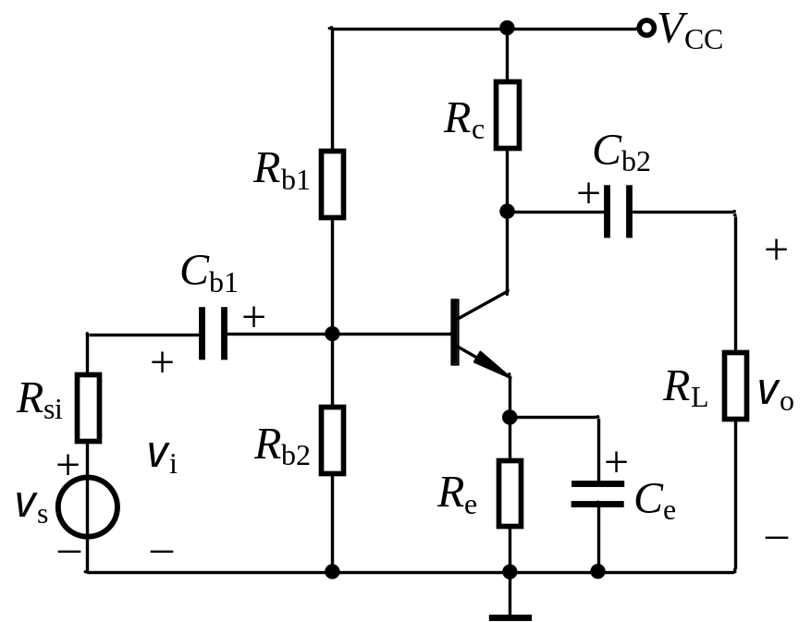
6.4 共射极放大电路的频率响应
将电路中BJT极间电容在高频区产生的影响等效为R₁C₁低通电路；
将耦合电容和旁路电容在低频区产生的影响等效为R₂C₂高通电路。
一般BJT极间电容远小于耦合电容和旁路电容，所以通常有R₁C₁<< R₂C₂ 。
等效RC高通电路
等效RC低通电路
vs
分析方法与FET放大电路类似

Slide 30
小结
（1）通过对共源和共射放大电路低频响应的分析看到，影响低频响应的主要因素是旁路电容和耦合电容。若想尽可能降低放大电路的下限截止频率f_{L}，则尽量选用容量较大的旁路电容和耦合电容，其它组态的放大电路有类似的结论。
（2）以上分析过程均假设电路满足一定条件，进行了简化处理，实际上通过SPICE仿真可以得到更精确的分析结果。
（3）通过选用大容量电容降低下限截止频率的效果通常是有限的，因此在信号频率很低的场合，可考虑采用直接耦合的放大电路。

Slide 31
6 放大电路频率响应
6.1 RC电路的频率响应（教材6.2）
6.2 放大电路频率响应及简化等效模型
6.3 共源极放大电路的频率响应
6.4 共射极放大电路的频率响应
6.5 三极管基本放大电路频率响应比较
6.6 多级放大电路的频率响应（教材6.7）

Slide 32
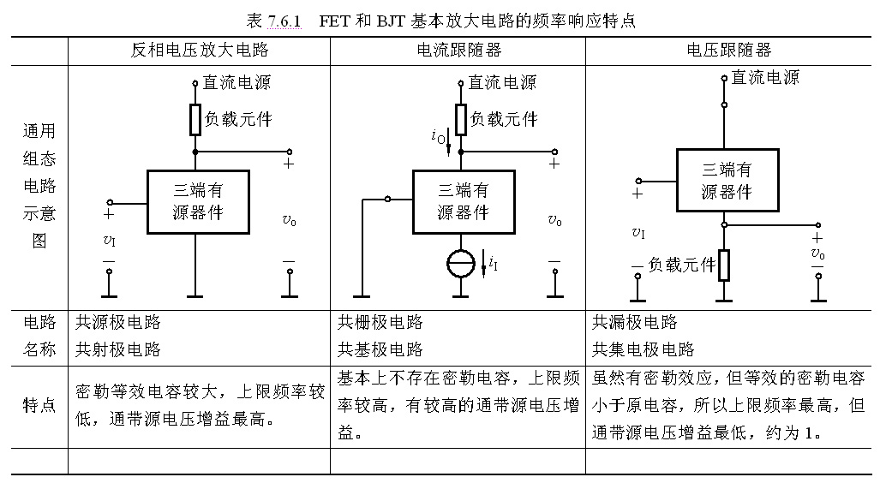
6.5 三极管基本放大电路频率响应比较

Slide 33
6 放大电路频率响应
6.1 RC电路的频率响应（教材6.2）
6.2 放大电路频率响应及简化等效模型
6.3 共源极放大电路的频率响应
6.4 共射极放大电路的频率响应
6.5 三极管基本放大电路频率响应比较
6.6 多级放大电路的频率响应（教材6.7）

Slide 34
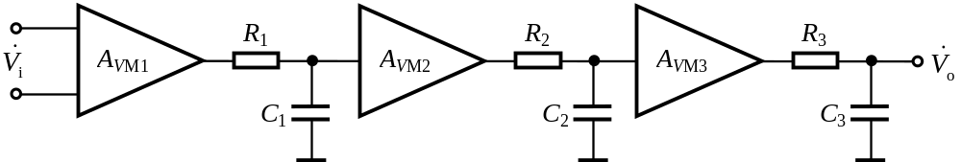
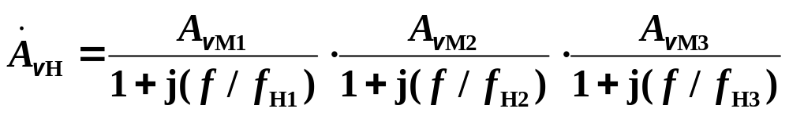
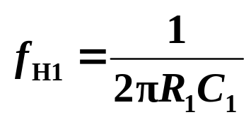


6.6 多级放大电路的频率响应
若多级放大器中的每一级都有一个起主要作用的RC电路，则由多个RC时间常数构成运放的频率响应（以3级为例）。
v
v
v
电压增益的频率响应为
3个转折频率

Slide 35

6.6 多级放大电路的频率响应
幅频响应
相频响应（假设通带内无反相）

Slide 36

6.6 多级放大电路的频率响应
幅频响应波特图
v
v
v
每级的幅频响应
v
v
v
v
v
总幅频响应

Slide 37




6.6 多级放大电路的频率响应
当两级增益和频带均相同时，
则单级的上下限频率处的增益为
两级的增益为
即两级的带宽小于单级带宽。
• 多级放大电路的通频带比构成它的任何一级都窄。

Slide 38
本章讨论的主要内容
研究放大电路的动态指标（主要是增益）随信号频率变化时的响应。具体包括：
1、频率响应的分析方法
2、影响放大电路频率响应的主要因素
3、如何设计出满足信号频带要求的放大电路
4、各种组态放大电路频率响应特点

Slide 39
课后作业
P223 6.1.1; 6.1.3; 6.1.5

